Slide 1

SIMPLE PAST TENSE
TEACHER:
Cristiane de Brito Cruz

Slide 2
O QUE É SIMPLE PAST?
O tempo verbal “Simple Past" indica um momento no passado. Ele é utilizado quando se deseja falar de um evento ocorreu no passado cuja ação teve início e finalizou no passado e que sabemos o exato momento quando aconteceu.

Slide 3
SIMPLE PAST TENSE
QUANDO
USAR?
Usamos o Simple Past para expressar uma ação completa no passado num tempo determinado.
Ex.:
When I arrived at the bus station, she decided to enter the bus and she went away.
(Quando eu cheguei no ponto de ônibus, ela decidiu entrar no ônibus e foi embora.)
When we got there, she didn’t say goodbye and just left us.
(Quando nós chegamos lá, ela não disse adeus e apenas nos deixou.)

Slide 4
SIMPLE PAST TENSE E SUAS FORMAS
FORMA AFIRMATIVA:
Bob planned to move from Canada. (regular)
Sujeito + verbo no passado Sarah found the exercise difficult to do. (irregular)
FORMA NEGATIVA:
Bob didn’t plan to move from Canada.
Sujeito + DIDN’T + verbo no Sarah didn’t find the exercise difficult to do.
infinitivo.
FORMA INTERROGATIVA:
Did Bob plan to move from Canada?
DID + Sujeito + verbo (infinitivo) Did Sarah find the exercise dificult?
Interrogative + did + sujeito + verb What did you do yesterday?
Pronoun (infinitive)

Slide 5



VERBS
appear-appeared-appeared
commit-committed-comitted
finish-finished-finished
dream-dreamed-dreamed
happen-happened-happened
marry-married-married
publish-published-published
start-started-started
REGULAR
die-died-died
like-liked-liked
live-lived-lived
love-loved-loved
start-started-started
want-wanted-wanted
work-worked-worked

Slide 6


VERBS
come – came – come
find-found-found
send-sent-sent
sit-sit-sit
sleep-slept-slept
take-took-taken
get-got-gotten
go-went-gone
have-had-had
make-made-made
say-said-said
see-saw-seen
sell-sold-sold
meet-met-met
be–was/were-been
become-became-become
begin-began – begun
think-thought-thought
write-wrote-written
read/I/-read/E/-read/E/
IRREGULAR

Slide 7


TO BE PAST:
I, he, she, it = WAS
we, you, they = WERE
I was invited for his birthday party, but I couldn’t come.
AFFIRMATIVE
They were very afraid of what happened.
She wasn’t sure about what he said.
NEGATIVE
We were not at the hospital that day.
Were you at school When I called you?
Where was the meeting?
INTERROGATIVE
Why were all those people in my house?
Interrogative Pronouns sempre viram antes dos verbos auxiliares

Slide 8
Pronúncia do -ed
TEACHER:
Cristiane de Brito Cruz

Slide 9
ED
SOUND
S
/ t / SOUND: We pronounce it after voiceless sounds: / p /, / k /, / s /, / f / and voiceless / th / sound;
Obs: /th/ voiceless é similar a um “sopro” com a língua entre os dentes.
/ d / SOUND: We pronounce it after voiced sounds: / b / , / g /, / v /, / z / , / m / , / n /, / l /, / r /, voiced / th / sound and all vowels;
Obs: /th/ voiced é similar a pronúncia de /d/ com a língua entre os dentes.
/ id / SOUND: We pronounce it after / d / and / t / letters.

Slide 10
/t/ |  | /d/ |  | /id/
K | PACKED | L | CALLED, TRAVELLED | T | WANTED
P | STOPPED | V | SAVED, IMPROVED |  | LIFTED
S | KISSED | N | OPENED, ABANDONED |  | VISITED
SH | WATCHED | B | ROBBED, SOBBED |  | POINTED
CH | WASHED | R | TRANFERED, UNCOVERED |  | COMPLETED
F | CUFFED | G | DINGDONGED, HANGED |  | INDICATED
 | CHAFFED | Z | QUIZZED, HUZZED | D | CORRESPONDED
TH* | BATHED | VOWELS | PLAYED, CONTINUED | D | NEEDED
TH* | BADMOUTHED |  | DIED, WOOED |  | MENDED
 | SLEUTHED |  | ENJOYED, CONVEYED |  | BLENDED
 | UNEARTHED | TH* | BATHED, LOATHED |  | MISAPPREHENDED
ED
SOUND
S
Ponto extra: passe os verbos acima para português.

Slide 11
ACTIVITY
Kathy: Tom, have you started your diet? I hope you haven’t gained weight.
Tom: I boiled eggs and sliced celery for lunch.
Kathy: Have you exercised at all?
Tom: I walked 5 miles and jogged in the park.
Kathy: Have you cleaned the house? Calories can be worked off that way.
Tom: I washed and waxed the floors. I even painted the bathroom.
Kathy: Who baked this apple pie? Who cooked this ham?
Tom: When I finished cleaning, I was starved. I prepared this food for dinner.
Kathy: Oh, no! I’ll take this food home, so you won’t be tempted . I really enjoyed being with you. You diet is great!
Tom: What happened? Somehow, I missed out on all the fun.
(Dialogue taken from English Pronunciation Made Simple, Longman)
Ponto extra: passe o texto acima para português.

Slide 12
ACTIVITY
 | /t/ | /d/ | /id/ |  | /t/ | /d/ | /id/
Started |  |  |  | Painted
Gained |  |  |  | Baked
Boiled |  |  |  | Cooked
Sliced |  |  |  | Finished
Exercised |  |  |  | Starved
Walked |  |  |  | Prepared
Jogged |  |  |  | Tempted
Cleaned |  |  |  | Enjoyed
Worked |  |  |  | Happened
Washed |  |  |  | Missed
Waxed

Slide 13

ACTIVITY
 | /t/ | /d/ | /id/ |  | /t/ | /d/ | /id/
Started |  |  |  | Painted
Gained |  |  |  | Baked
Boiled |  |  |  | Cooked
Sliced |  |  |  | Finished
Exercised |  |  |  | Starved
Walked |  |  |  | Prepared
Jogged |  |  |  | Tempted
Cleaned |  |  |  | Enjoyed
Worked |  |  |  | Happened
Washed |  |  |  | Missed
Waxed

Slide 14
Regras ortográficas -ed
TEACHER:
Cristiane de Brito Cruz

Slide 15
RULES
dream-dreamed
happen-happened
publish-published
start-started
Vimos que, para fazer o passado de verbos regulares basta acrescentarmos –ed, mas alguns verbos sofrem alteração na escrita quando colocamos o sufixo do passado.
REGRA 1:
Os verbos que terminam em consoante+y trocam o Y por i ao acrescentar -ed.
* O mesmo não ocorre se o final for vogal+y
Exemplos:
marry-married
study-studied
cry-cried
Exemplos:
play-played
stay-stayed

Slide 16
RULES
REGRA 2:
Os verbos que terminam em E acrescentam apenas a letra D no final para ficarem no passado.
die-died
like-liked
live-lived
love-loved
complete-completed
decide-decided
move-moved
agree - agreed
*O verbo to see (ver) é irregular:
see – saw – seen

Slide 17
RULES
REGRA 3:
Os verbos que terminam em “sanduiche de vogal” (consoante+vogal+consoante) ou verbos de final CVC irão modificar-se na escrita se forem “tônicos”, ou seja, se sua sílaba final CVC for a “mais forte” na frase – estes verbos dobram sua consoante as acrescentarmos -ed:
Estes verbos pequenos são chamados de “monossilábicos” por terem apenas 1 sílaba, se as 3 últimas letras forem CVC eles dobram, se não forem eles não dobram a última letra.
*O W e o Y em inglês são semivogais.
stop – stopped
drop – dropped
plan – planned
dig – digged
plan - planned
*show – showed (CVV*)
*melt – melted (VCC)
*ask – asked (VCC)
*clean – cleaned (VVC)
*cross – crossed (VCC)

Slide 18
RULES
REGRA 3:
Os verbos que terminam em CVC que tem mais de uma sílaba irão modificar-se ou não dependendo se a sílaba final for tônica. Se a sílaba final CVC for a mais forte você dobra a última consoante. Se a última sílaba NÃO for tônica não modifica (mesmo sendo CVC):
Grupo 2
Estes verbos maiores terminam em CVC (sanduiche de vogal), mas o primeiro grupo tem na sílaba CVC a sílaba tônica. O segundo grupo é composto de palavras cuja sílaba final CVC não é tônica (não pronunciamos mais forte), portanto não dobramos a consoante.
*happen – hapened
*deliver – delivered
*listen – listened
*sufer – suffered
*fasten – fastened
*visit – visited
*offer – offered
Grupo 1
prefer – preferred
permit – permitted
submit – submitted
control – controlled
occur - occurred

Slide 19
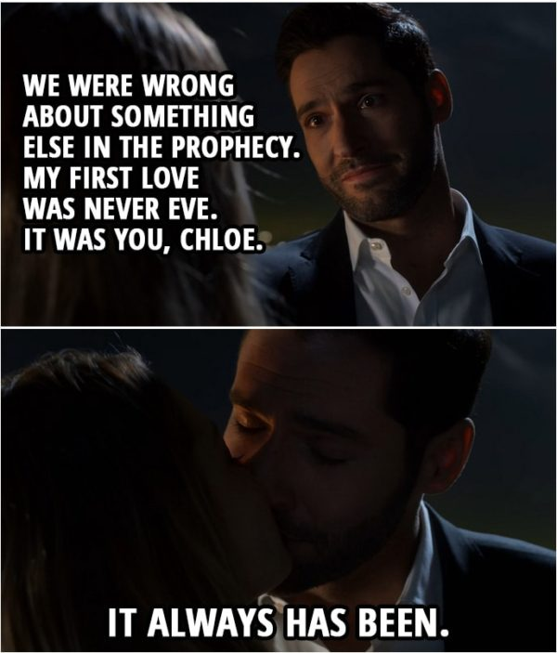
Lucifer:
Nós estávamos errados sobre mais uma coisa sobre a profecia. Meu primeiro amor nunca foi Eva. Era você, Chloe.
Sempre foi você.
Were
Was
Has been*

Slide 20
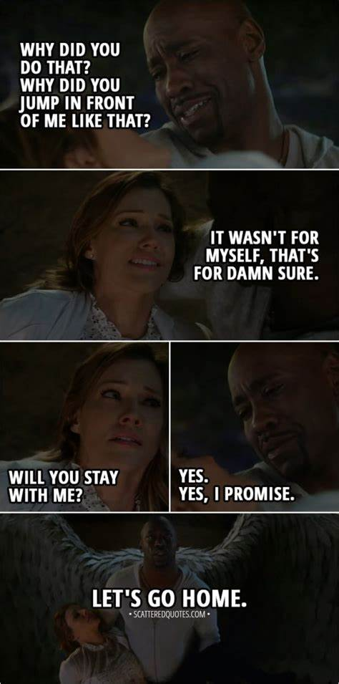
Amenadiel:
Por que você fez isso?
Por que você pulou na minha frente desse jeito?
Charlotte:
Não foi por mim mesma, isto sei com absoluta certeza.
Did/do
Did/Jump
Wasn’t

Slide 21
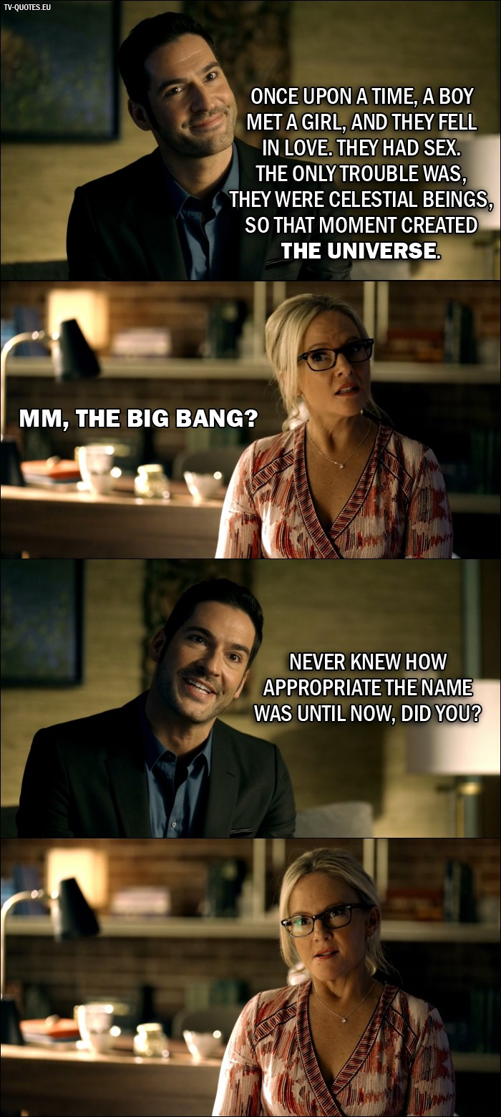
Lucifer:
Era um vez um rapaz conheceu uma garota, e eles se apaixonaram. Eles fizeram sexo. O único problema era que eles eram seres celestiais, então aquele momento criou o universo.
Linda:
Hum, o Big Bang?
Met
Fell
Had
Was
Were
Created

Slide 22
Lucifer:
Nunca soube o quão apropriado o nome foi até agora, não é?
Knew
Was
Did

Slide 23
REVIEW
Simple Past:
Ações em um passado específico (sei quando aconteceu);
Ações completas no passado.
Verbos regulares –ed;
Verbos irregulares (estudar);
Interrogativa e negativa – uso do auxiliar DID e o verbo volta a sua forma do infinitivo;

Slide 24
ACTIVITY
Cada grupo das apresentações da série irá escolher outro grupo e solicitar o texto, as cenas, os slides para realizar esta atividade.
Assista os vídeos sobre o past tense e past continuous colocados lá no classroom. Faça uma tabela resumindo o que cada vídeo trouxe sobre o conteúdo e em vez de dar exemplos do vídeo traga exemplos da série (tanto usando o simple past quanto com o past continuous você pode também elaborar frases a partir das cenas).
Separe numa tabela as formas de passado encontradas (simple past, past of to be, past continuous) etc. e faça as forma que faltam (afirmativa, negativa e interrogativa).
Separe apenas os exemplos que contém verbos regulares e veja se tem algum que altera a escrita ao acrescentar –ed ou –ing , explique por que alterou segundo as regras que estudamos.
Para cada verbo da questão acima coloque na tabela de pronúncia indicando se a pronúncia do –ed é /t/, /d/ ou /id/.
Traduza o material para português.
Obs: Caso não tenha exemplos suficientes (do que os grupos trabalharam) elabore a partir das cenas ou do conteúdo da série.

